Slide 1
Caja fuerte con raspberry pi: PiBox
Diseño Electrónico e Instrumentación Industrial II
Víctor Hugo Gómez Tejada
Agustín Ramos Hurtado

Slide 2
Índice
Introducción
Descripción del proceso
Resultados
Conclusiones

Slide 3
Introducción
Objetivo: caja fuerte (PiBox) que fotografíe a una persona que intente abrirla. Envío de la fotografía al dispositivo móvil del propietario de la caja mediante Telegram.
Utilización de la PiCamera
Utilización de un sensor LDR
Comunicación RPi - Telegram
Envío de mensajes e imágenes con Python

Slide 4
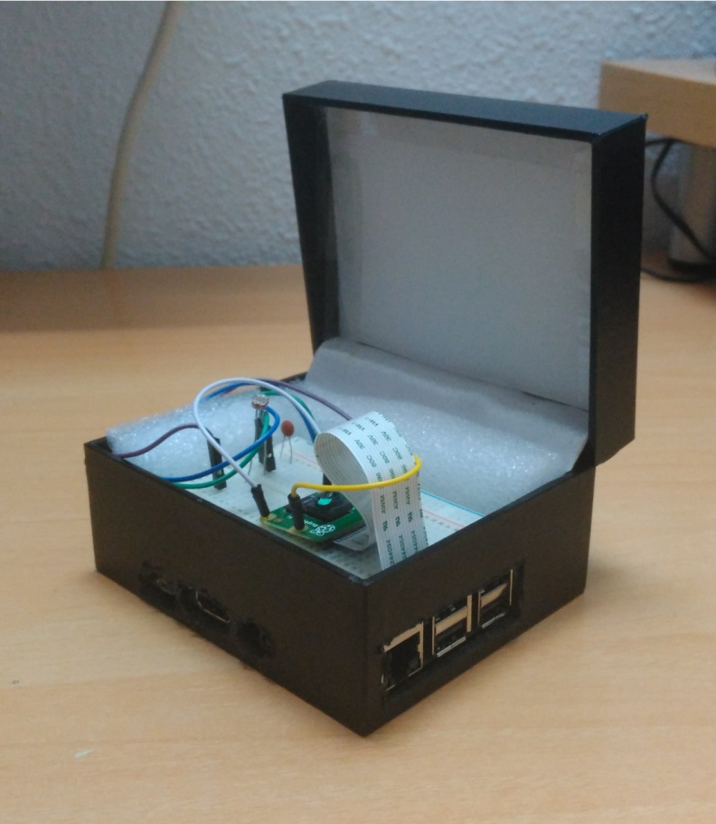
Descripción del proceso
Montaje del hardware:
Construcción de la caja:

Slide 5
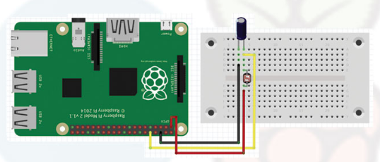
Descripción del proceso
Montaje del hardware:
Cableado:
Condensador 0.1 uF
Sensor LDR
Notes:
Conectamos en serie el condensador y el sensor LDR. De esta forma, un aumento de luz disminuye la resistencia del LDR permitiendo pasar más corriente por el circuito, variando así el tiempo de descarga del condensador. Desde Python realizamos un contador dentro de un bucle, del cual no sale hasta que el condensador está descargado. Por tanto, el contador da valores distintos en función de la intensidad que le llega al condensador, es decir, en función de la cantidad lumínica recibida por el sensor LDR. Con estos valores del contador conseguimos leer con la raspberry una señal analógica como es la variación de resistencia del LDR en función de la luz utilizando pines de entrada digitales.

Slide 6

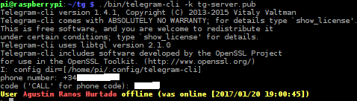
Descripción del proceso
Comunicación Raspberry-Telegram:
Instalación paquetes Telegram
Compilación
Acceso al servidor
Introducción número de teléfono
Introducción código de activación
Añadir a la lista de contactos

Slide 7
Descripción del proceso
Programación en Python:
Mientras exit=0
Llama a la función timer que devuelve cada 0.1 segundos el valor cont
Si cont es menor de 300
Espera 3 segundos y toma fotografía
Inicia Telegram y espera 2 segundos
Carga la lista de contactos y espera 2 segundos
Envía fotografía y mensaje a dispositivo móvil del contacto
Notifica por terminal que se ha enviado el mensaje
exit=1
Imprime cont

Slide 8

Resultados
Demostración

Slide 9
Conclusiones
Hemos conseguido leer señales analógicas detectadas con el sensor LDR (cantidad lumínica) desde la RPi.
Hemos comunicado la RPi con Telegram.
Hemos enviado mensajes e imágenes con Python a nuestro dispositivo móvil utilizando Telegram.

Slide 10
Muchas gracias a todos

